Slide 1
Object-Oriented Software Engineering
Practical Software Development using UML and Java
Chapitre 5:
Modelling with Classes

Slide 2
5.1 Qu’est-ce que UML?
Le « Unified Modelling Language » est un langage graphique pour la modélisation par objets
  Vers la fin des années 1980, début 1990 apparaissent les premiers processus de développement orienté-objet
  La prolifération des méthodes et notations alors introduites est la cause de grande confusion
  Deux méthodologistes bien connus, Rumbaugh et Booch décident de fusionner leurs approches en 1994.
    Ils travaillent ensemble à la corporation Rational Software
  En 1995, un autre méthodologiste, Jacobson, se joint à l’équipe
    Son travail met l’emphase sur l’analyse par cas d’usage
  En 1997, le « Object Management Group » (OMG) lance le processus de standardisation UML

Slide 3
Les diagrammes UML
  Diagrammes de classes
    décrit les classes et leurs interrelations
  Diagrammes d’interactions
    montre le comportement du systèmes par l’interaction des objets qui le compose
  Diagramme d’états
    montre comment le système se comporte de façon interne
  Diagramme de composantes et de déploiement
    montre comment les différentes composantes du système sont organisés physiquement et logiquement

Slide 4
Caractéristiques de UML
  Une sémantique détaillée
  Un mécanisme intégré d’extension
  Un langage textuel associé utilisé pour la description des contraintes
    Object Constraint Language (OCL)
L’objectif de UML est d’assister le développement du logiciel
    Ce n’est pas une méthodologie

Slide 5
Un bon modèle, c’est quoi?
Un bon modèle devrait
  utiliser une notation standard
  être compris des clients et utilisateurs
  permettre aux ingénieurs logiciel de bien saisir le système
  procurer une vue abstraite du système
Les modèles sont utilisés pour:
  faciliter la création de designs
  permettre l’analyse et la révision des ces designs
  constituer la base de la documentation du système

Slide 6
5.2 Éléments essentiels des diagrammes de classe de UML
Les principaux symboles présents dans les diagrammes de classes sont:
  Les classes
      Représentant les types de données disponibles
  Les associations
      Représentant les liens entre les instances des classes
  Les attributs
      De simples données se trouvant dans les classes et leurs instances
  Les opérations
      Représentant les fonctions exécutées par les classes et leurs instances
  Les généralisations
      Groupant les classes en hiérarchie d’héritage

Slide 7
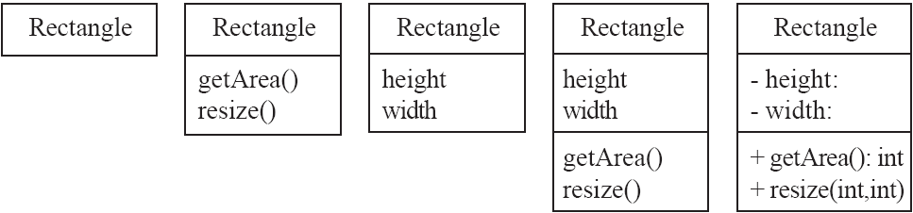
Les classes
Une classe se représente à l’aide d’une boîte comprenant le nom de la classe
  Le diagramme peut aussi montrer les attributs et les opérations
  La signature complète d’une opération est:
    operationName(parameterName: parameterType …): returnType

Slide 8
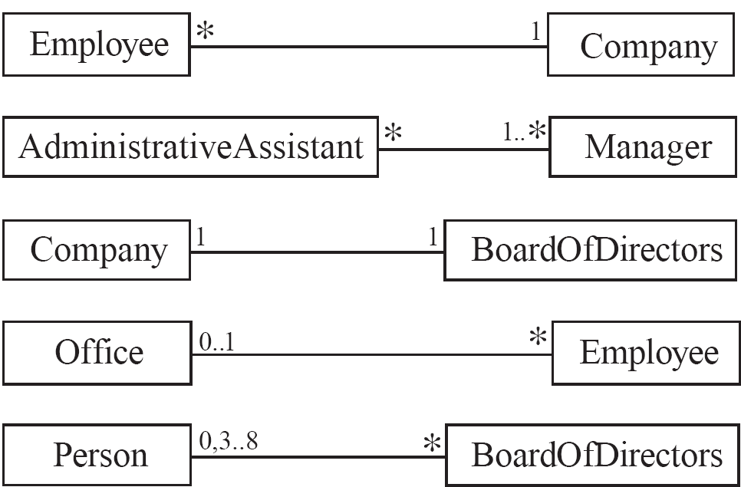
5.3 Associations et Multiplicité
Une association est utilisée afin de montrer comment deux classes sont liées entre elles
  Différents symboles sont utilisés pour indiquer la multiplicité à chaque extrémité d’une association

Slide 9
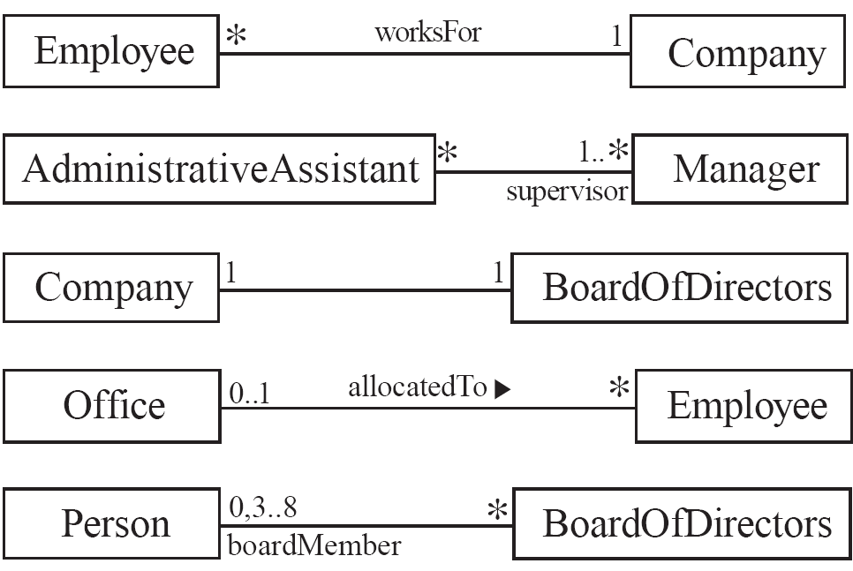
Étiqueter les associations
  Une association peut être étiquettée afin de rendre explicite la nature de cette association

Slide 10
Analyser et valider les associations
  Une à plusieurs
    Une compagnie a plusieurs employés
    Un employé ne peut travailler que pour une seule compagnie
      Qu’en est-il des employés occupant un double emploi!
    Une compagnie peut n’avoir aucun employé
    Un employé associé à une compagnie travaille pour cette compagnie
Employee
*
worksFor
1
Company

Slide 11
Analyser et valider les associations
  Plusieurs à plusieurs
    Un(e) secrétaire peut travailler pour plusieurs superviseurs
    Un superviseur peut avoir plusieurs secrétaires
    Les secrétaires peuvent travailler en équipes
    Les superviseurs peuvent avoir recours à un groupe de secrétaires
    Certains superviseurs peuvent n’avoir aucun(e) secrétaires
    Est-il possible qu’un(e) secrétaire puisse se retrouver, ne serait-ce que temporairement, sans superviseur?
*
1..*
*
*
*
*
Assistant
*
Manager
supervisor

Slide 12
Analyser et valider les associations
  Une à une
    A chaque compagnie est associé un conseil d’administration
    Un conseil d’administration gère une seule compagnie
    Une compagnie doit avoir un conseil d’administration
    Un conseil d’administration est toujours attaché à une et une seule compagnie
1
1

Slide 13
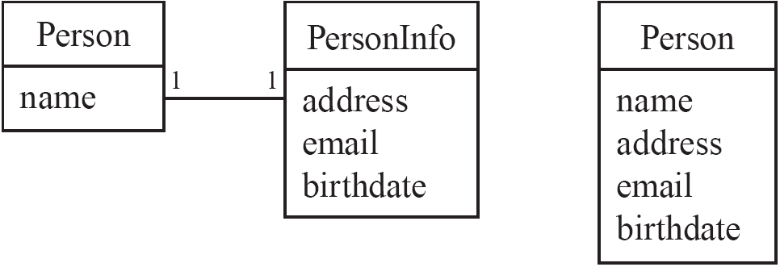
Analyser et valider les associations
Attention aux associations une-à une injustifiées
Éviter ceci Cela est préférable

Slide 14
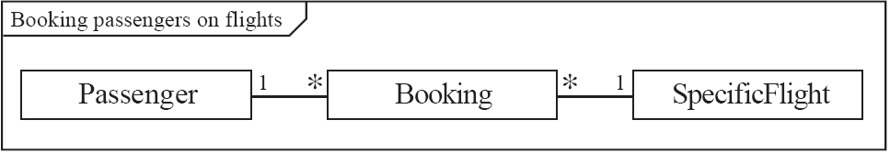
Un exemple plus complexe
  Une réservation est pour un passager
    Pas de réservations sans passager
    Une réservation ne devrait jamais compter plus d’un passager
  Un passager peut effectuer plusieurs réservations
    Un passager peut aussi n’avoir fait aucune
  Le cadre autour du diagramme est une nouvelle option de UML 2.0

Slide 15
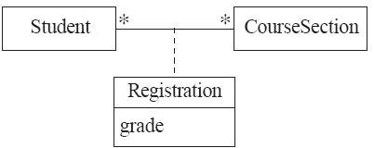

Classes d’association
  Il arrive, quelques fois, qu’un attribut ne puisse être attaché à aucune des deux classes d’une association
  Mais il peut être attaché à l’association elle-même

Slide 16
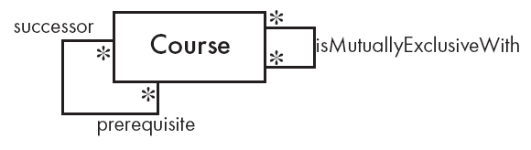
Association réfléchie
  Une classe peut être associée à elle-même

Slide 17
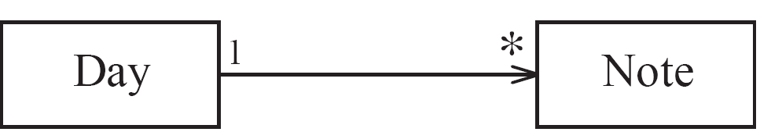
Association directionnelle
  Les associations sont, par défaut, bi-directionnelles
  Il est toutefois possible de donner, à l’aide d’une flèche, une direction à une association

Slide 18
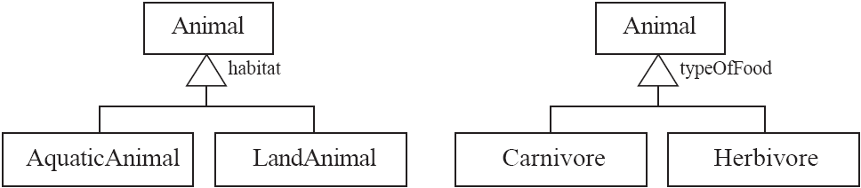
5.4 Généralisation
Une super-classe se spécialise en sous-classes
  Le discriminant est une étiquette décrivant le critère suivant lequel se base la spécialisation

Slide 19
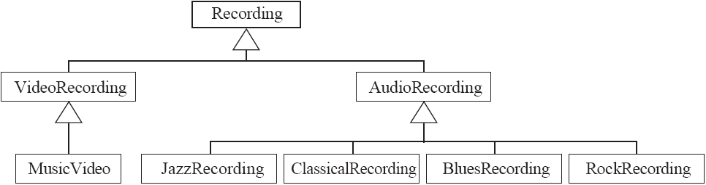
Éviter les généralisations inutiles
Exemple de hiérarchie inappropriée

Slide 20
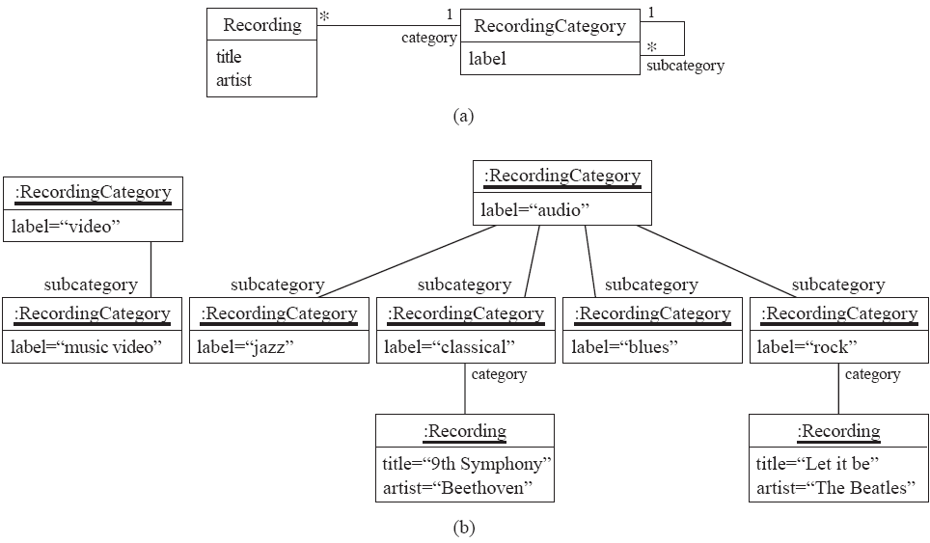
Éviter les généralisations inutiles (suite)
Un meilleur diagramme de classes et son diagramme d’instances

Slide 21
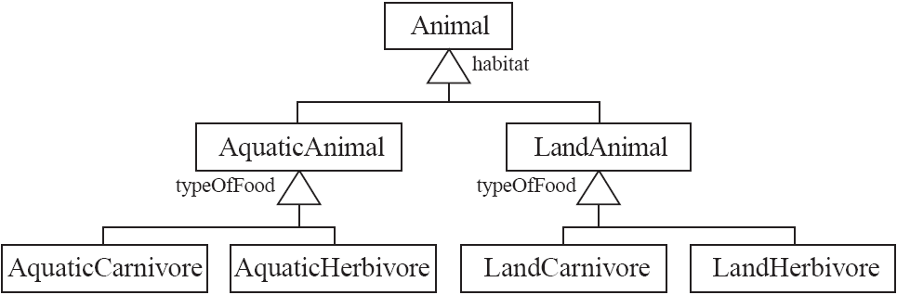
Hiérarchie à plusieurs discriminants
  En créant des généralisations à plusieurs niveaux

Slide 22
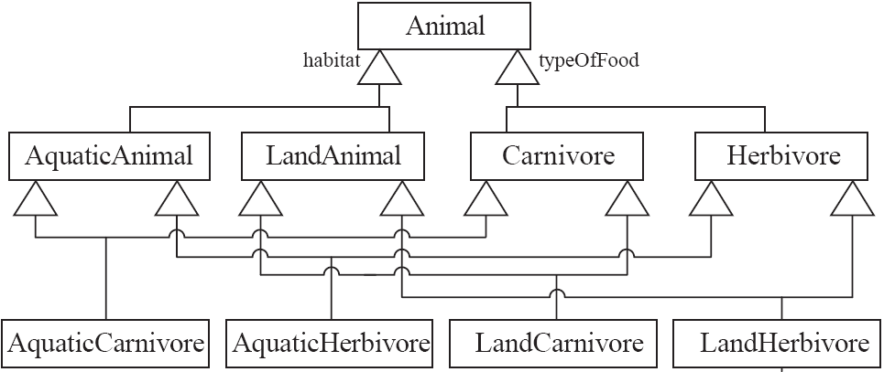
Hiérarchie à plusieurs discriminants
  En utilisant plusieurs arbres
  En utilisant le patron de conception Rôle-Acteur
  ( Chapitre 6)

Slide 23
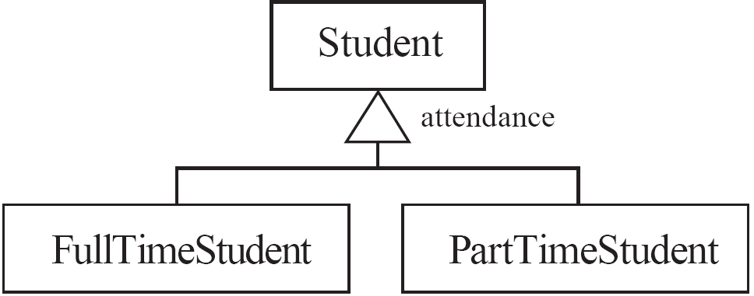
Éviter les changements de classes
  En fait, une instance ne peut jamais changer de classes

Slide 24
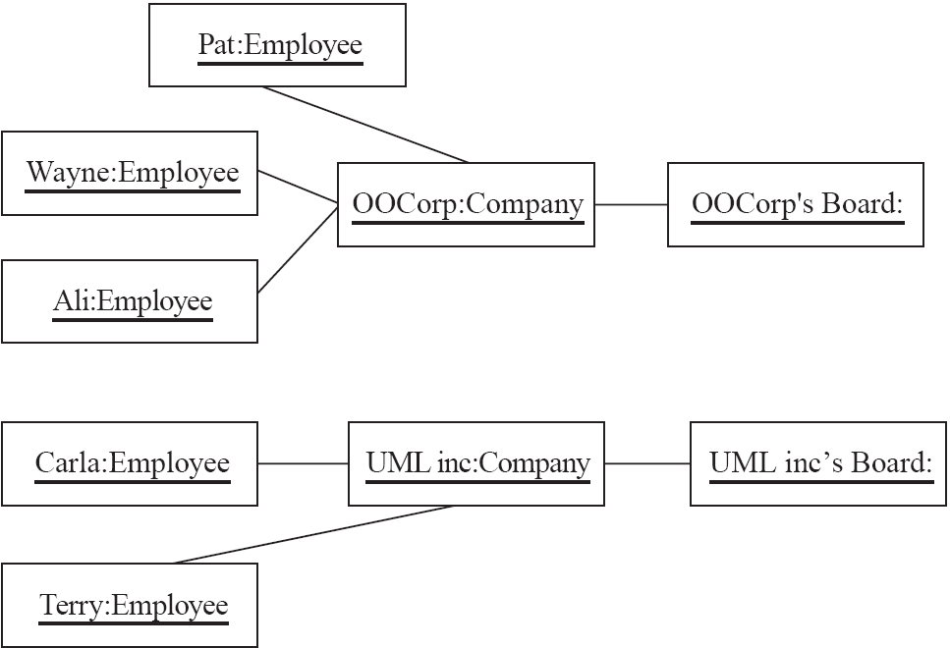
5.5 Diagrammes d’instance
  Un lien est l’instance d’une association
    Tout comme un objet est l’instance d’une classe

Slide 25
Associations versus généralisations dans un diagramme d’instances
  Une association décrit la relation qui existera entre deux instances en cours d’exécution.
    Le diagramme d’instance montre les deux instances et le lien qui les unit
  Une généralisation décrit une relation entre classes dans un diagramme de classes
    Les super-classes n’apparaissent pas dans un diagramme d’instances.
    Une instance d’une classe est aussi une instance de sa super-classe

Slide 26
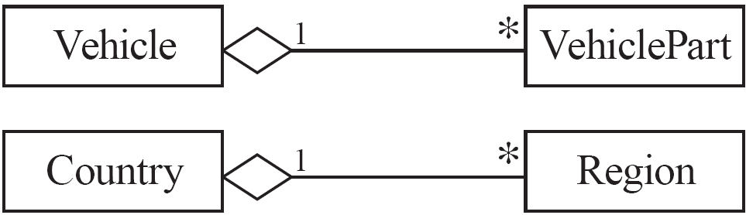
5.6 Notions avancées: Agrégation
  Une agrégation est une forme spéciale représentant une relation ‘partie-tout’.
    Le ‘tout’ est souvent appelé l’ensemble ou l’agrégat
    Le symbole désignant l’agrégation se place du côté de la partie

Slide 27
A quel moment faut-il utiliser l’agrégation?
En général, une association peut être représentée comme une agrégation si:
    il y a une relation de type est-une-partie-de
    il y a une relation de type est-composé-de
  Lorsque quelque chose contrôle l’agrégat, il contrôle aussi ses parties

Slide 28
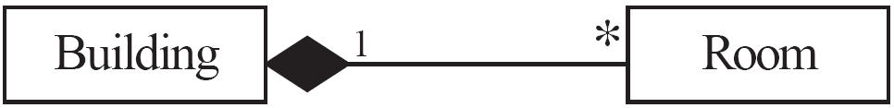
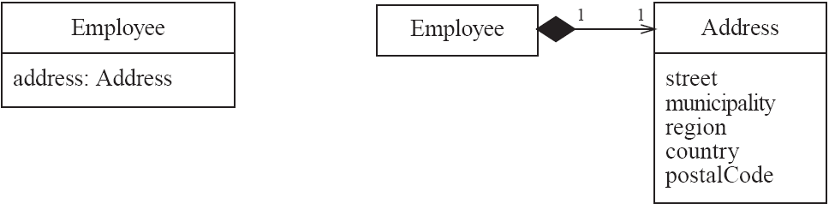
Composition
  Une composition est une forme forte d’agrégation
    Si l’agrégat est détruit, alors ses parties le sont aussi
  Exemple: une adresse

Slide 29
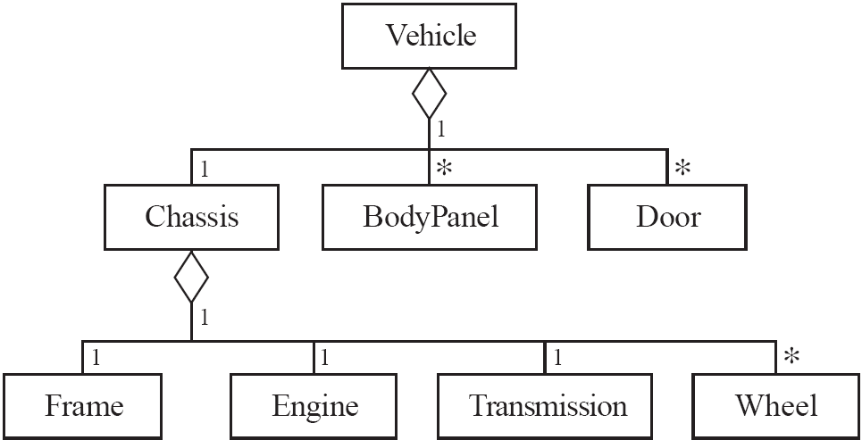
Une hiérarchie d’agrégation

Slide 30

Propagation
  La propagation est un mécanisme statuant que lorsqu’une opération est effectuée sur le tout elle doit aussi s’appliquer à ses parties
  La propagation permet aussi aux propriétés des parties de se propager vers le tout
  La propagation est à l’agrégation ce que l’héritage est à la généralisation.
    La différence majeure est que:
      L’héritage est un mécanisme implicite
      La propagation doit être programmée

Slide 31
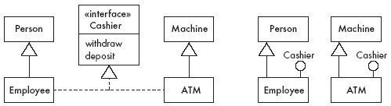
Les interfaces
Une interface décrit une portion du comportement visible d’un ensemble d’objets.
  Une interface est similaire à une classe ne contenant que des opérations abstraites

Slide 32
Notes et descriptions
  Il est toujours préférable d’inclure les diagrammes UML dans un document décrivant le système
    Les explications textuelles qui s’y trouve servent à donner des précisions, des justifications concernant ces diagrammes
  Notes:
    Une note est une petite boite de texte incluses dans un diagramme UML
    C’est l’équivalent d’un commentaire dans un programme

Slide 33
5.7 Object Constraint Language (OCL)
OCL est un langage permettant de décrire des contraintes présentes dans un module
  Une expression OCL décrit un énoncé logique (une contrainte) à propos du système et qui doit demeurer vraie
  Une contrainte ne doit pas amener d’effets secondaires
    Elle n’effectue aucun calcul, ne modifie pas les données.
  Un énoncé OCL peut, par contre, spécifier quelles valeurs doivent avoir les attributs d’une classe ou d’une association

Slide 34
Les énoncés OCL
Ces énoncée se construisent à partir de:
  Référence à des noms de rôle, d’associations, d’attributs et de résultats d’opérations
  Valeurs logiques étant vrai ou fausse
  Opérateurs logiques tels que non, et, ou, =, >, <, <>
  Chaînes de caractères
  Entiers ou nombres réels
  Opérations arithmétiques *, /, +, -

Slide 35
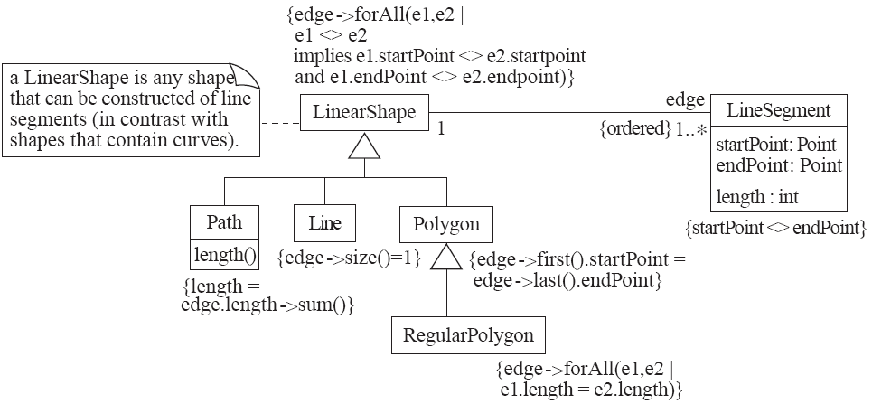
Exemple: quelques contraintes sur des polygones

Slide 36
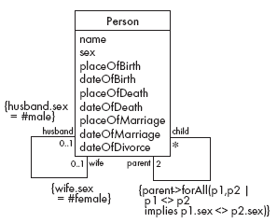
5.8 Exemple:
Un diagramme de classe en généalogie
  Problèmes
    Une personne doit avoir deux parents
    Les mariages ne sont pas gérés correctement

Slide 37
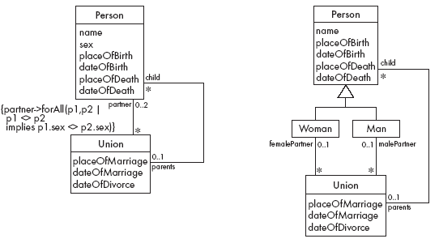
Exemple de généalogie:
Deux solutions possibles

Slide 38
5.9 Le processus de développement des diagrammes de classes
Des diagrammes UML sont créés à différents moments et à différents niveaux de détails
  Modèle exploratoire du domaine:
    Développé durant l’analyse de domaine dans le but d’en apprendre un peu plus sur le domaine
  Modèle du domaine appartenant au système:
    Afin de modéliser certains aspects du domaine faisant partie du système
  Modèle du système:
    Inclut les toutes les classes, y incluant les classes d’architecture des interfaces utilisateurs

Slide 39
Modèle du domaine-système vs modèle du système
  Le modèle du domaine-système omet plusieurs classes nécessaires à la conception du système complet
    Contient souvent moins de la moitié des classes du système.
    Devrait être indépendant:
      des interfaces utilisateur
      des classes d’architecture
  Le modèle du système inclut:
    le modèle du domaine-système
    les classes des interfaces utilisateur
    les classes de l’architecture
    les autres classes utilitaires

Slide 40
Séquence d’activités suggérée
  Identifier un premier ensemble de classes candidates
  Ajouter les associations et attributs
  Trouver les généralisations
  Lister les responsabilités principales de chacune des classes
  Décider quelles seront les opérations
  Effectuer quelques itérations jusqu’à satisfaction:
    Ajouter ou retirer des classes, associations, attributs, généralisations, responsabilités ou opérations
    Identifier les interfaces
    Appliquer les patrons de conception appropriés (Chapitre 6)
Il ne faut être ni trop rigide ni trop désorganisé

Slide 41
Identifier les classes
  Lors du développement du modèle du domaine, les classes sont découvertes
  Lorsque le reste du système est élaboré, de nouvelles classes sont inventées
    Ce sont les classes requises pour obtenir un système fonctionnel
    L’invention de classes peut se produire à n’importe quel stage du développement
  La réutilisation doit toujours demeurer une priorité
    Les cadres d’application
    Les possibles extensions du système
    Les systèmes similaires

Slide 42
Une technique simple pour découvrir les classes du domaines
  Examiner un document écrit telle qu’une description des exigences
  Extraire les noms et en faire des classes candidates
  Éliminer les noms qui:
    sont redondants
    représentent des instances
    sont vagues ou trop généraux
    sont inutiles dans le contexte de l’application
  Porter attention aux classes qui, dans le domaine, représentent des catégories d’utilisateurs.

Slide 43
Identifier les associations et les attributs
  Débuter avec les classes considérées centrales dans le système.
  Déterminer les données que chacune de ces classes devrait contenir et les relations avec les autres classes.
  Ajouter graduellement les autres classes.
  Éviter d’ajouter trop d’attributs ou d’associations à une classe
    Un système manipulant peu d’information est toujours plus facile à maitriser

Slide 44
Quelques trucs permettant d’identifier des associations
  Une association devrait exister si une classe
      possède
      contrôle
      est connecté à
      est relié à
      est une partie de
      est fait de parties de
      est membre de
      a comme membres
  une autre classe dans le modèle
  Spécifier ensuite la multiplicité à chaque extrémité de l’association
  Étiquetter clairement cette association

Slide 45
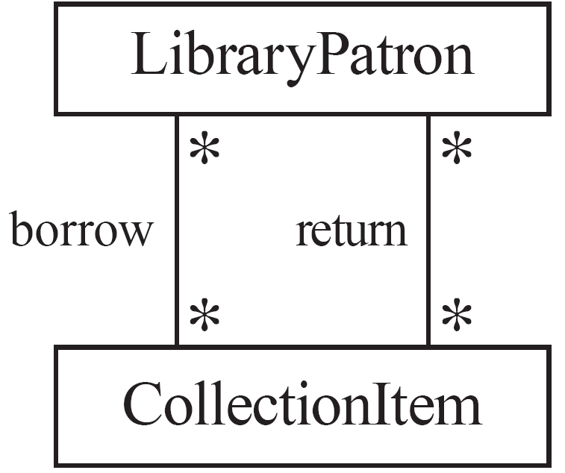
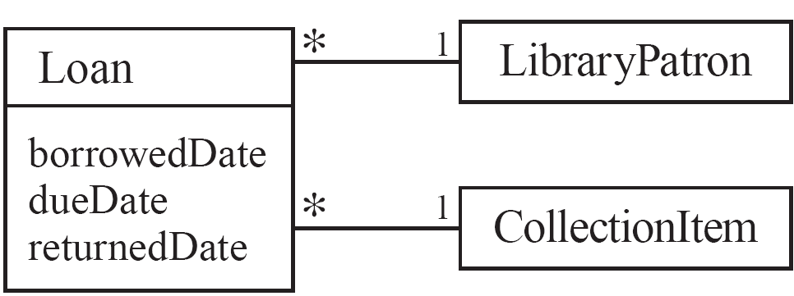
Actions versus associations
  Une erreur fréquente est de représenter une action comme si elle était une association
Préférable:
L’opération d’emprunt créé un prêt
Erreur, ici les associations
sont en fait des actions

Slide 46
Identifier les attributs
  Déterminer l’information qui doit être maintenu dans chacune des classes
  Plusieurs noms ayant été rejetés comme classes deviennent alors des attributs
  Un attribut contient en général une valeur simple
    E.g. chaîne de caractères, nombre

Slide 47
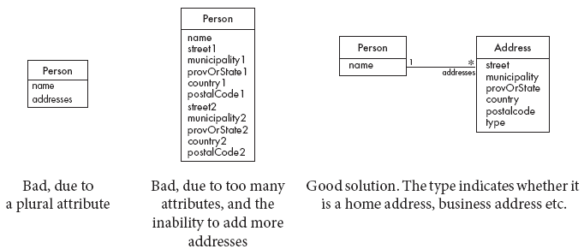
Quelques trucs permettant d’identifier des attributs
  Il ne doit pas y avoir duplication des attributs
  Si un sous-ensemble des attributs forme un groupe cohérent, alors une nouvelle classe devrait peut être introduite

Slide 48
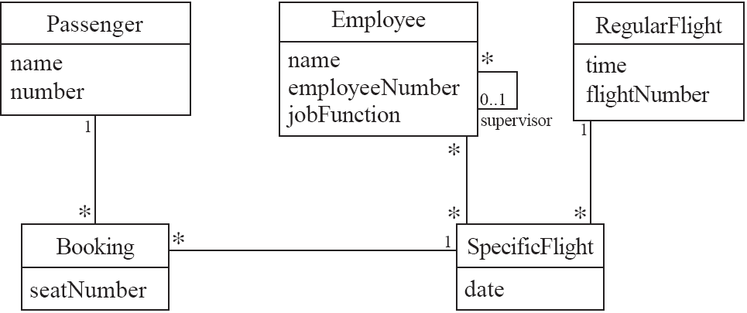
Un exemple (attributs et associations)

Slide 49
Identifier les généralisations et les interfaces
  Il existe deux façon d’identifier les généralisations:
    De bas en haut
      Grouper ensemble les classes similaires
    De haut en bas
      Spécialiser, au besoin, les classes plus générales
  Créer une interface, plutôt qu’une super-classe si
    deux classes partageant certaines opérations sont considérées dissimilaires
    une classe à généraliser possède déjà sa propre super-classe
    Différentes implémentations de la même classe pourraient être disponibles

Slide 50
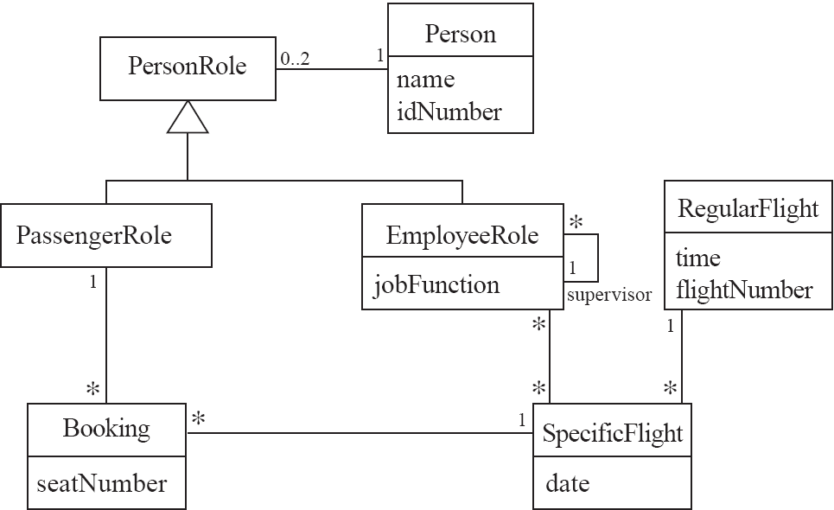
Un example (généralisation)

Slide 51
Allouer des responsabilités aux classes
Une responsabilité est quelque chose que le système doit faire.
  Chacune des exigences fonctionnelles doivent être attribuées à l’une des classes
    Toutes les responsabilités d’une classe doivent être reliées entre elles.
    Si une classe a trop de responsabilités, elle devrait être scindée en plusieurs classes
    Si une classe a aucune responsabilité, alors celle-ci est probablement inutile
    Lorsqu’une responsabilité ne peut être attribués à aucune classe, alors c’est qu’une nouvelle classe devrait être introduite
  Afin de déterminer les responsabilités
    Effectuer une analyse de cas
    Recherche des verbes et des noms décrivant des actions

Slide 52
Catégories de responsabilités
  Fixer et obtenir la valeur d’un attribut
  Créer et initialiser de nouvelle instances
  Sauvegarder et récupérer de l’information persistante
  Détruire des instances
  Ajouter et détruire des liens
  Copier, convertir, transformer, transmettre, afficher
  Calculer des résultats numériques
  Naviguer et rechercher
  Tout autre tâche…

Slide 53
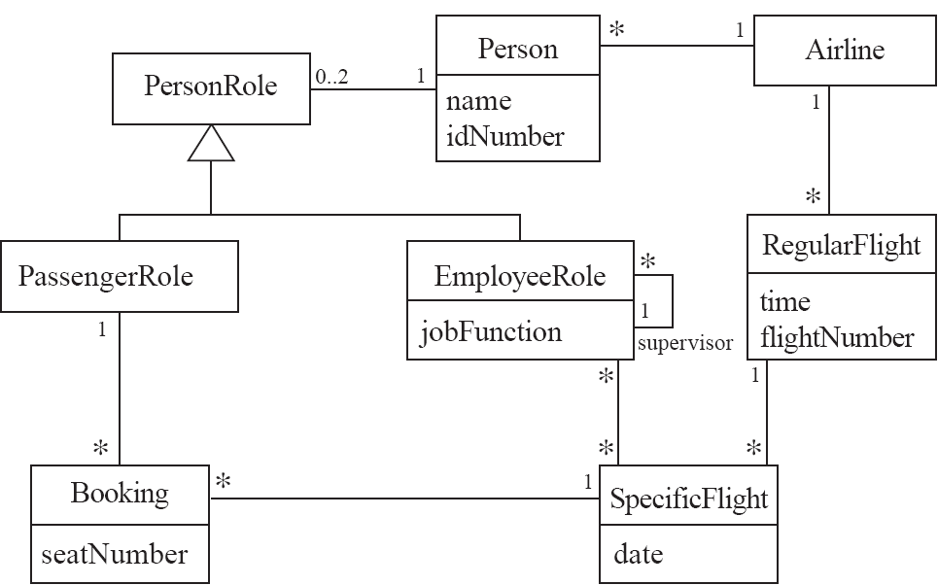
Un exemple (responsabilités)
    Créer un nouveau vol régulier
    Rechercher un vol spécifique
    Modifier les attribut d’un vol
    Créer un vol spécifique
    Traiter la réservation d’un passager
    Annuler une réservation

Slide 54
Prototypage d’un diagramme de classes sur papier
  A mesure que les classes sont identifiée, écrire leur nom sur une petit carton
  Lorsqu’un attribut ou une responsabilité est identifiée, celle-ci est ajouter au carton de la classe correspondante
    Si les responsabilités proposées ne peuvent entrer sur un seul carton:
      C’est sans doutes qu’il faut scinder la classe en deux.
  Disposer les cartons sur un tableau afin de créer le diagramme de classes.
  Lier les cartons par des traits afin de représenter les associations et les généralisations.

Slide 55
Identifier les opérations
Les opérations servent à réaliser les responsabilités
  Il peut y avoir plusieurs opérations pour une responsabilité
  Les opérations de base réalisant ces responsabilités seront déclarées public
  Une méthode qui collabore à la réalisation d’une responsabilité sera, dans la mesure du possible, déclarée private

Slide 56
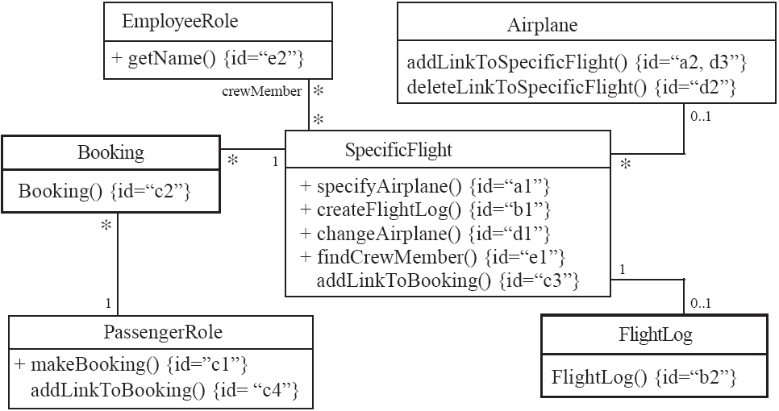
Un exemple (collaboration entre classes)

Slide 57
Collaboration ‘a’
SpecificFlight
*
0..1
Airplane
Créer un lien bi-directionl entre deux objets existants;
e.g. ajouter une lien entre une instance de SpecificFlight et une instance de Airplane.
1. (publique) L’instance de SpecificFlight
    Créé un lien unidirectionnel vers l’instance de Airplane
    Puis appelle l’opération 2.
2. (non-publique) L’instance de Airplane
    Créé un lien unidirectionnel vers l’instance de SpecificFlight

Slide 58
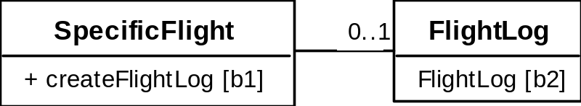
Collaboration ‘b’
1
Créer un objet et le lier à un objet existant
e.g. créer un FlightLog, et le lier à un SpecificFlight.
1. (publique) L’instance de SpecificFlight
    Appelle le constructeur de FlightLog (opération 2)
    Puis créé un lien unidirectionnel vers la nouvelle instance de FlightLog.
2. (non-publique) Le constructeur de FlightLog
    Créé un lien unidirectionnel vers l’instance de SpecificFlight.

Slide 59
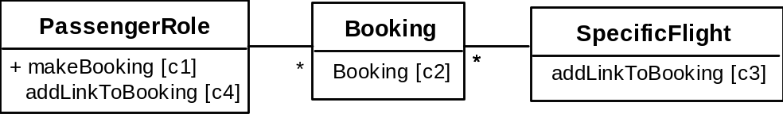
Collaboration ‘c’
Créer une association à partir de deux objets existants
e.g. créer une instance de Booking, liant un SpecificFlight à un PassengerRole.
1. (publique) L’instance de PassengerRole
    Appelle le constructeur de Booking (opération 2).
2. (non-publique) Le constructeur de Booking doit, entre autres,
    Créé un lien unidirectionnel vers une instance de PassengerRole
    Créé un lien unidirectionnel vers une instance de SpecificFlight
    Appelle les opérations 3 et 4.
3. (non-publique) L’instance de SpecificFlight
    Créé un lien unidirectionnel vers une instance de Booking.
4. (non-publique) L’instance de PassengerRole
    Créé un lien unidirectionnel vers une instance de Booking.

Slide 60
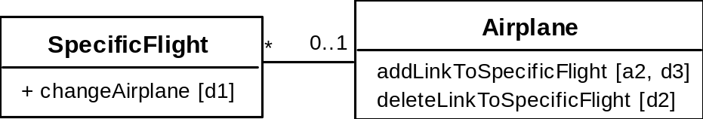
Collaboration ‘d’
Changer la destination d’un lien
e.g. changer le Airplane de SpecificFlight, de airplane1 à airplane2
1. (publique) L’instance de SpecificFlight
    Détruit le lien vers airplane1
    Créé un lien unidirectionnel vers une instance de airplane2
    Appelle l’opération 2
    Puis appelle l’opération 3.
2. (non-publique) airplane1
    Détruit le lien unidirectionnel vers l’instance de SpecificFlight.
3. (non-publique) airplane2
    Créé un lien unidirectionnel vers une instance de SpecificFlight.

Slide 61
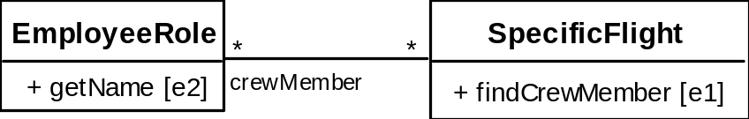
Collaboration ‘e’
Rechercher une instance
e.g. rechercher par nom pour un personnel de bord associé avec un SpecificFlight.
1. (publique) L’instance de SpecificFlight
    Créé un Iterator à travers les liens de crewMember de SpecificFlight
    Pour chacun de ceux-ci, appelle l’opération 2, jusqu’à trouver une correspondance.
2. (publique, peut-être) L’instance de EmployeeRole retourne son nom.

Slide 62
5.10 Implémenter un diagramme de classes en Java
  Les attributs sont implementés en tant que variables d’instance
  Les généralisations sont implémentés en utilisant le mot-clé extends
  Les interfaces sont implémentés en utilisant le mot-clé implements
  Les associations sont normallement implémentées en utilisant des variables d’instance
    Diviser chaque association en deux associations unidirectionnelles
      Chacune des classe impliquées possède alors une variable d’instance
    Pour une association où la multiplicité est de ‘un’ ou ‘optionnel’
      Déclarer une variable référant à cette classe
    Pour une association où la multiplicité est de ‘plusieurs’:
      Utiliser une collection réalisant l’interfaces List, telle que LinkedList

Slide 63
Exemple: SpecificFlight
class SpecificFlight
{
private Calendar date;
private RegularFlight regularFlight;
...
// Constructor that should only be called from
// addSpecificFlight
SpecificFlight( Calendar aDate, RegularFlight aRegularFlight)
{
date = aDate;
regularFlight = aRegularFlight;
}
}

Slide 64
Example: RegularFlight
class RegularFlight
{
private List specificFlights;
...
// Method that has primary responsibility
public void addSpecificFlight(Calendar aDate)
{
SpecificFlight newSpecificFlight;
newSpecificFlight = new SpecificFlight(aDate, this);
specificFlights.add(newSpecificFlight);
}
...
}

Slide 65
5.11 Difficultés et risques dans la création des diagrammes de classes
La modélisation est partoculièrement difficile
  Même d’excellents programmeurs peuvent avoir de la difficulté à réfléchir au bon niveau d’abstraction
  La formation traditionnelle met l’accent sur le design et la programmation plutôt que sur la modélisation
Remède
  Assurer que les membres de l’équipe recoivent une formation appropriée
  Des modeleurs expérimentés devrait être présents dans l’équipe
  Réviser les modèles créés avec soin

